Slide 1

স্বাগতম

Slide 2


গণিত
শ্রেণিঃ ষষ্ঠ অধ্যায়ঃ ষষ্ঠ জ্যামিতির মৌলিক ধারনা
বিষয়বস্তুঃ সমান্তারাল রেখা
মোঃ রফিকুল ইসলাম রতন
সহকারী শিক্ষক (গণিত)
আদিতমারী আলিম মাদরাসা
আদিতমারী লালমনিরহাট

Slide 3
শিখনফল
এই পাঠ থেকে শিক্ষার্থীরা-
◊ দুইটি সমান্তরাল সরলরেখা ও একটি ছেদক দ্বারা উৎপন্ন
কোণসমূহ বর্ণনা করতে পারবে।
শিখনফলের বিভাজন
১। সমান্তরাল সরলরেখা ব্যাখ্যা করতে পারবে;
২। সমান্তরাল সরলরেখা আঁকতে পারবে;
৩। সমান্তরাল সরলরেখার বৈশিষ্ট্য বর্ণনা করতে পারবে;
৪। একান্তর কোণ, অনুরূপ কোণ বর্ণনা করতে পারবে;
৫। একই পার্শ্বস্থ অন্তঃস্থ কোণ বর্ণনা করতে পারবে।

Slide 4
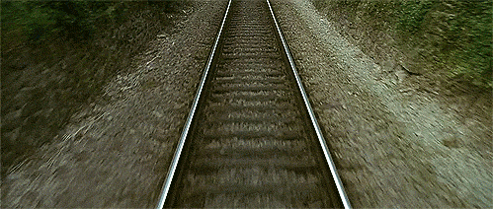

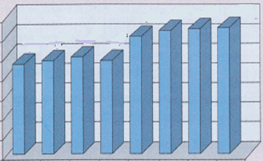
রেল লাইন
কলাপাতা
স্তম্ভলেখ

Slide 5
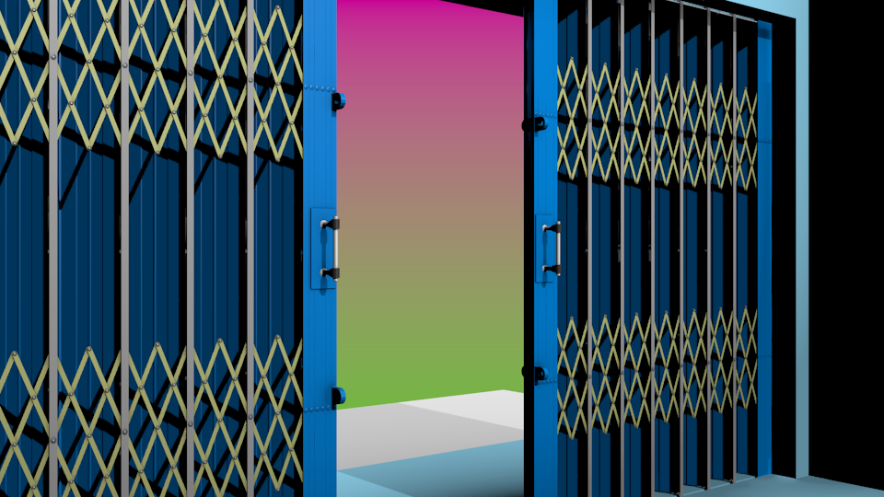
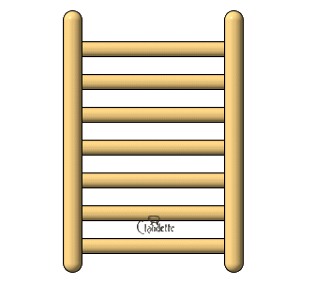
আজকের পাঠ
সমান্তরাল সরলরেখা

Slide 6
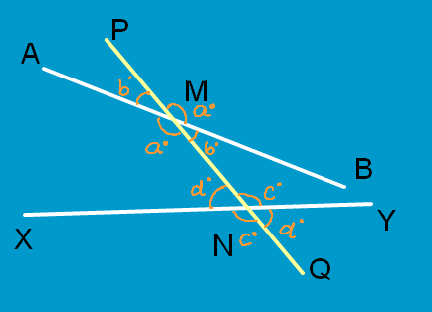
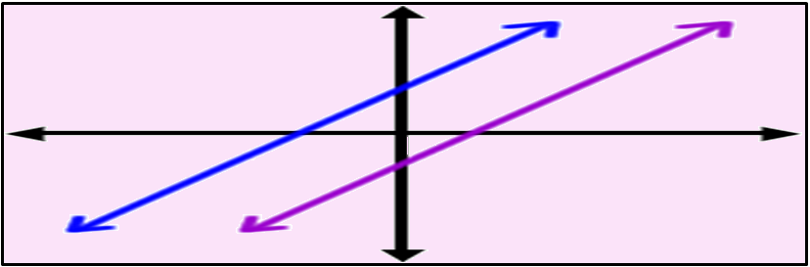
দুটি সরলরেখা পরস্পর ছেদ না করলে তারা সমন্তারাল
লম্বগুলোর দৈর্ঘ্য সমান নয়
সরলরেখাদ্বয় ছেদ করে
সরলরেখাদ্বয় ছেদ করে না
লম্বগুলোর দৈর্ঘ্য সমান

Slide 7
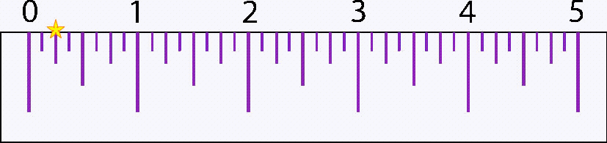
A
P
R
B
M
লম্ব-দূরত্ব
C
N
Q
S
D
MN = PQ = RS
দুইটি সরলরেখার একটির যেকোনো দুইটি বিন্দু থেকে
অপরটির লম্ব-দুরত্ব পরস্পর সমান হলে, তাদেরকে
সমান্তরাল সরলরেখা বলে।

Slide 8
একক কাজ
সমান্তরাল রেথা কাকে বলে লেখ ।
একই সমতলে অবস্থিত দুইটি সরলরেখা একে অপরকে ছেদ না করলে তাদেরকে সমান্তরাল সরলরেখা বলে ।

Slide 9
এসো আমরা একটি ভিডিও দেখি
কোনো নির্দিষ্ট সরল রেখার উপর অবস্থিত নয় এরূপ বিন্দুর
মধ্য দিয়ে ঐ সরলরেখার সমান্তরাল করে একটিমাত্র
সরলরেখা আঁকা যায়।

Slide 10
সমান্তরাল সরলরেখার বৈশিষ্ট্য
১। সরলরেখা দুটি একই সমতলে অবস্থিত।
২। এদের সকল বিন্দুর লম্ব-দুরত্ব পরস্পর সমান।
৩। সমান্তরাল সরলরেখা কখনও পরস্পরকে ছেদ করে না।

Slide 11
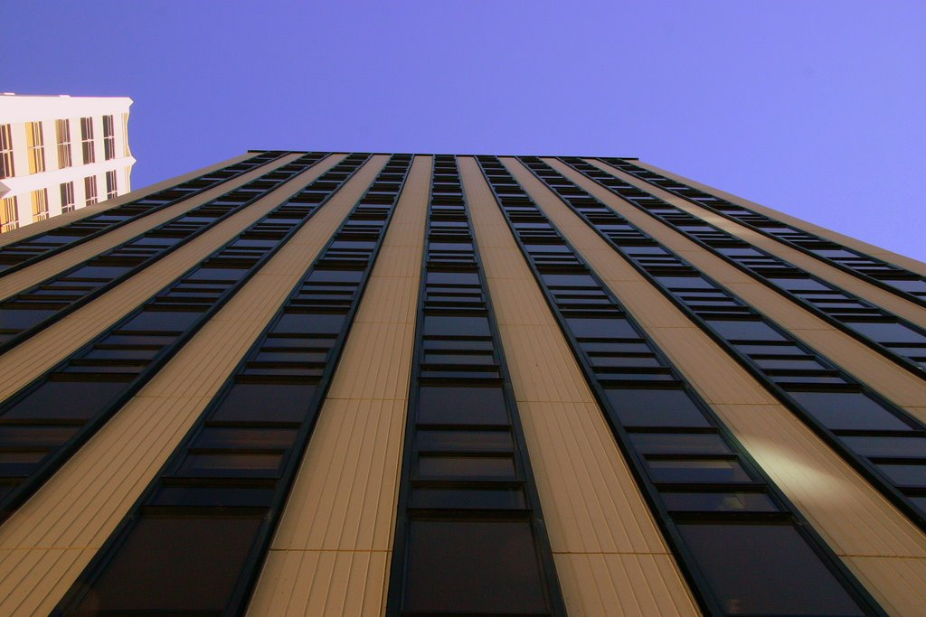
জোড়ায় কাজ
বিভিন্ন অবস্থান থেকে সমান্তরাল সরলরেখা আঁক এবং
উক্ত সমান্তরাল সরলরেখার বৈশিষ্ট্য লেখ।

Slide 12
F
A
P
B
1
2
3
4
5
6
C
7
8
Q
D
E
(ক) ∠2 এবং∠6, ∠4এবং ∠8, ∠3 এবং ∠7, ∠1 এবং ∠5
পরস্পর অনুরূপ কোণ।
(খ) ∠3 এবং ∠6, ∠4 এবং ∠5 হলো একান্তর কোণ।
(গ) ∠4,∠6 ডানপাশের অন্তঃস্থ কোণ।
(ঘ) ∠3,∠5 বামপাশের অন্তঃস্থ কোণ।

Slide 13
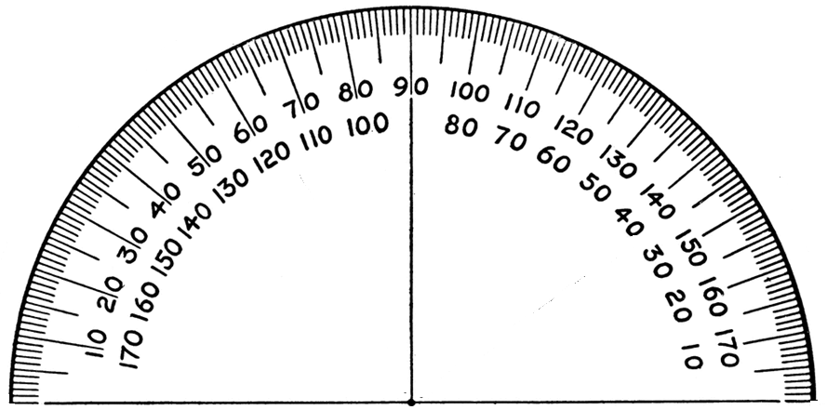
সমান্তরাল সরল রেখার বিশেষ ধর্ম
F
A
P
B
C
Q
D
E
∠APQ = ∠PQD
∠BPF = ∠PQD

Slide 14
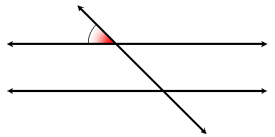
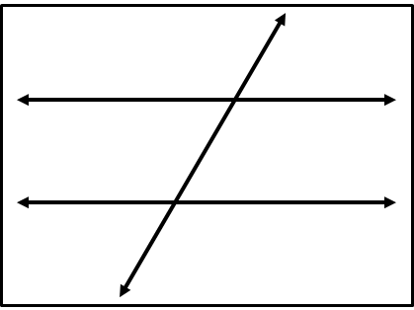
ক
খ
ক-চিত্রে চিহ্নিত কোণদ্বয়কে কি বলে?
ক-চিত্রে চিহ্নিত কোণদ্বয় ছেদকের কোন পাশে অবস্থিত?
খ-চিত্রে চিহ্নিত কোণদ্বয়কে কি বলে?
খ-চিত্রে চিহ্নিত কোণদ্বয় ছেদকের কোন পাশে অবস্থিত?

Slide 15
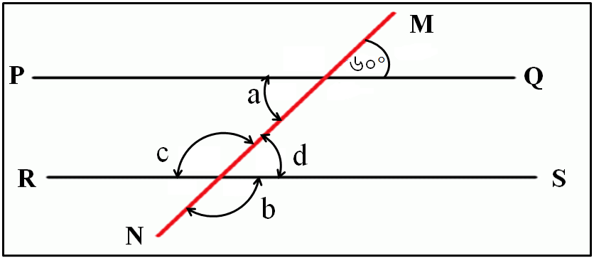
দলীয় কাজ
PQ || RS এবং MN ছেদক
a, b, c, d কোণগূলোর মান নির্ণয় কর।

Slide 16
নতুন শিখলাম
সমান্তরাল
সরলরেখা
ছেদক
একান্তর কোণ
লম্ব দুরুত্ব
অন্তঃস্থ কোণ
অনুরুপ কোণ

Slide 17

প্রশ্নোত্তর পর্ব
তোমাদের কোন প্রশ্ন থাকলে বলতে পারো

Slide 18
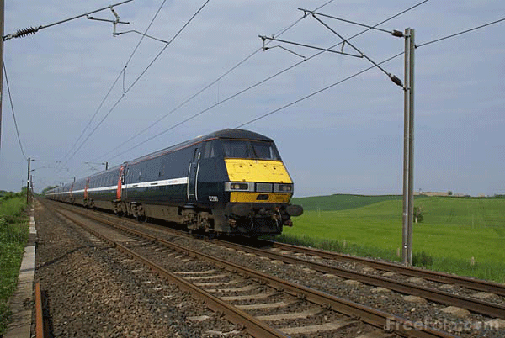
মূল্যায়ন
১। ট্রেন লাইন সমান্তরাল কেন?
২। একান্তর কোণগুলোর মধ্যে সম্পর্ক কী?
৩। অনুরূপ কোণগুলোর মধ্যে সম্পর্ক কী?
৪। অন্তঃস্থ কোণদ্বয়ের সমষ্টি কত?

Slide 19
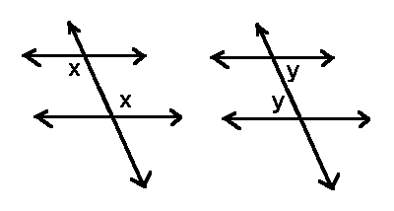
বাড়ির কাজ
১। চাঁদা ও রুলারের সাহায্যে সমান্তরাল সরল রেখা এঁকে
কোণগুলো চিহ্নিত কর।
২। একান্তর কোণ ও অনুরূপ কোণ ব্যাখ্যা কর।

Slide 20

ধন্যবাদ

